Slide 1

34-4
These materials are by the Kongki Ka Project and are made available to you under the terms of the Creative Commons Attribution ShareAlike license 4.0.
You have permission to share and redistribute these materials in any format and to make reasonable revisions and adaptations of this translation, provided that:
You include the above licence and source information.
If you redistribute these materials or create derivatives, you must distribute your contributions under the same license as the original.
Nepali text is from Nepali Holy Bible: Easy-to-Read Version
All rights reserved.
© 2004 Bible League International

Slide 2
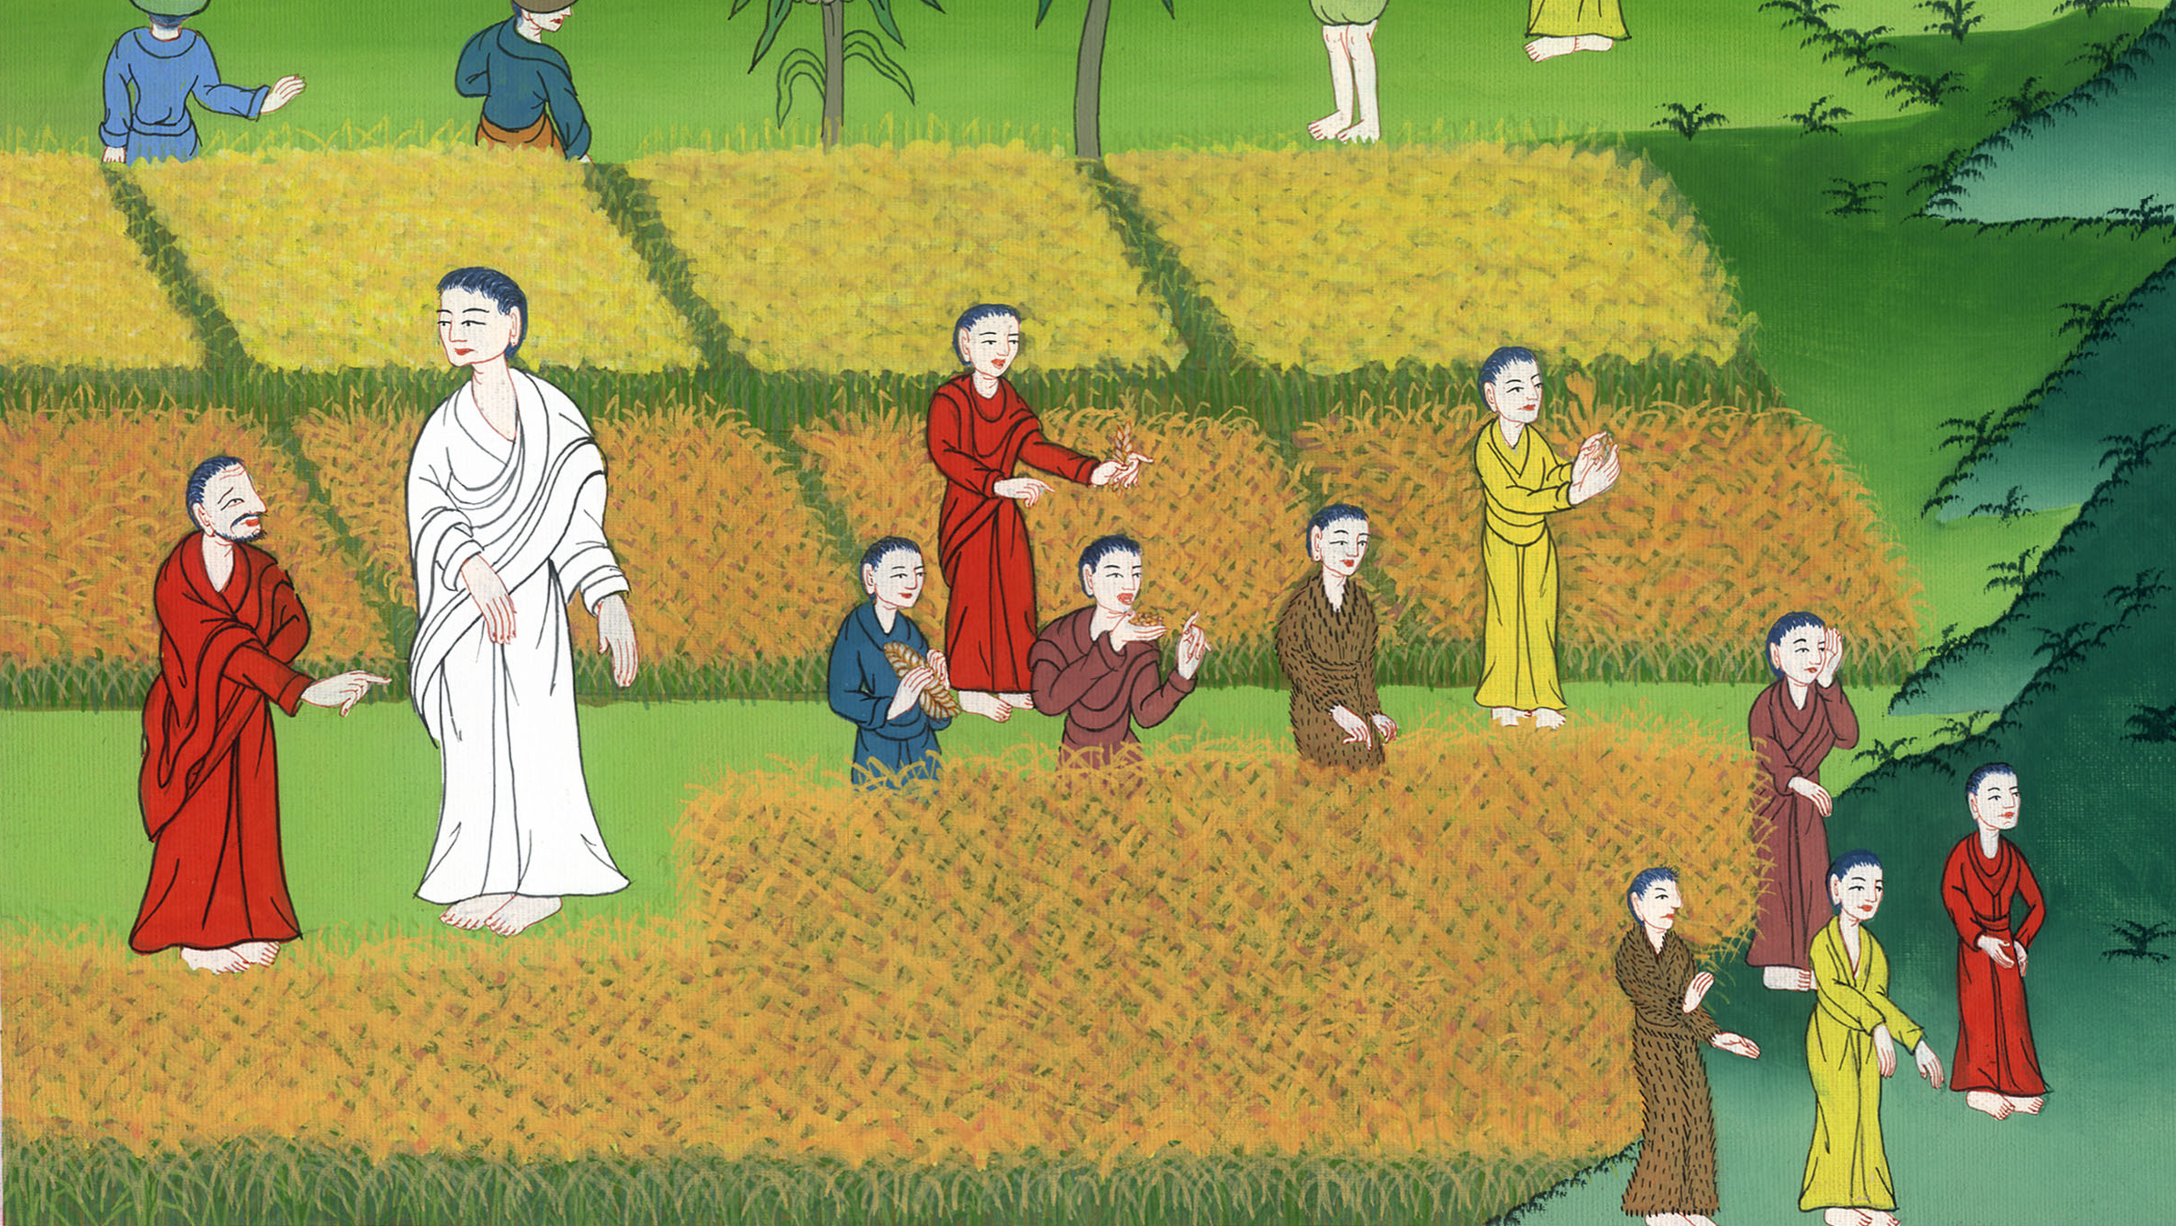
शबाथका प्रभु
मत्ती 12:1-14
This work is licensed under a Creative Commons Attribution-ShareAlike 4.0 International License

Slide 3
शबाथका प्रभु
मत्ती 12:1-14

Slide 4
शबाथका प्रभु
मत्ती 12:1-14
This work is licensed under a Creative Commons Attribution-ShareAlike 4.0 International License

Slide 5
मत्ती 12:1
त्यो समय, येशू विश्रामको दिनमा अन्नका खेतहरूबाट जानुहुँदै थियो, येशूका चेलाहरू पनि उहाँसँगै थिए। तिनीहरू भोकाएका थिए। ती चेलाहरूले अन्नका बाला टिप्दै खान लागे।

Slide 6
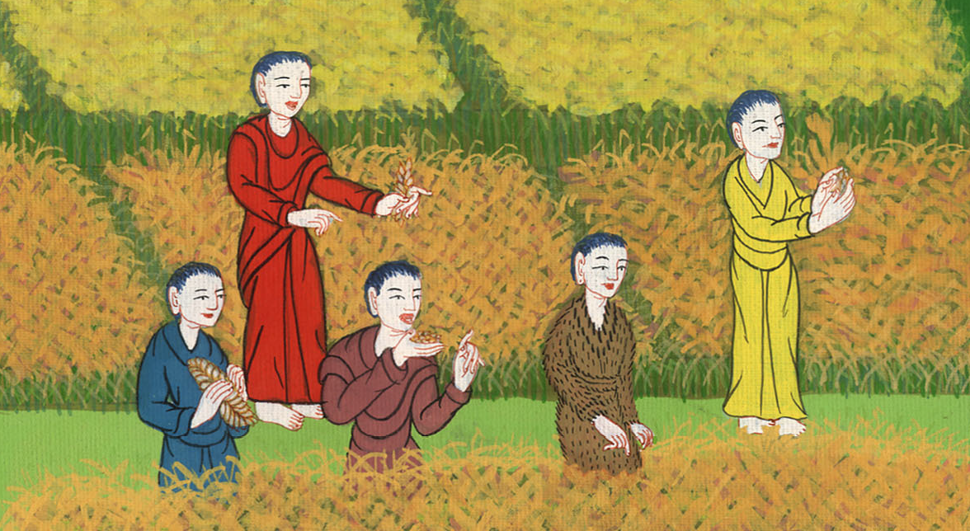
मत्ती 12:1

Slide 7
2 फसिहीहरूले यो देखेर। तिनीहरूले येशूलाई भने, “हेर्नुहोस्! तपाईंको चेलाहरू विश्रामको दिनमा गर्नु निषेध गरिएका कुरा गर्दैछन्।”

Slide 8
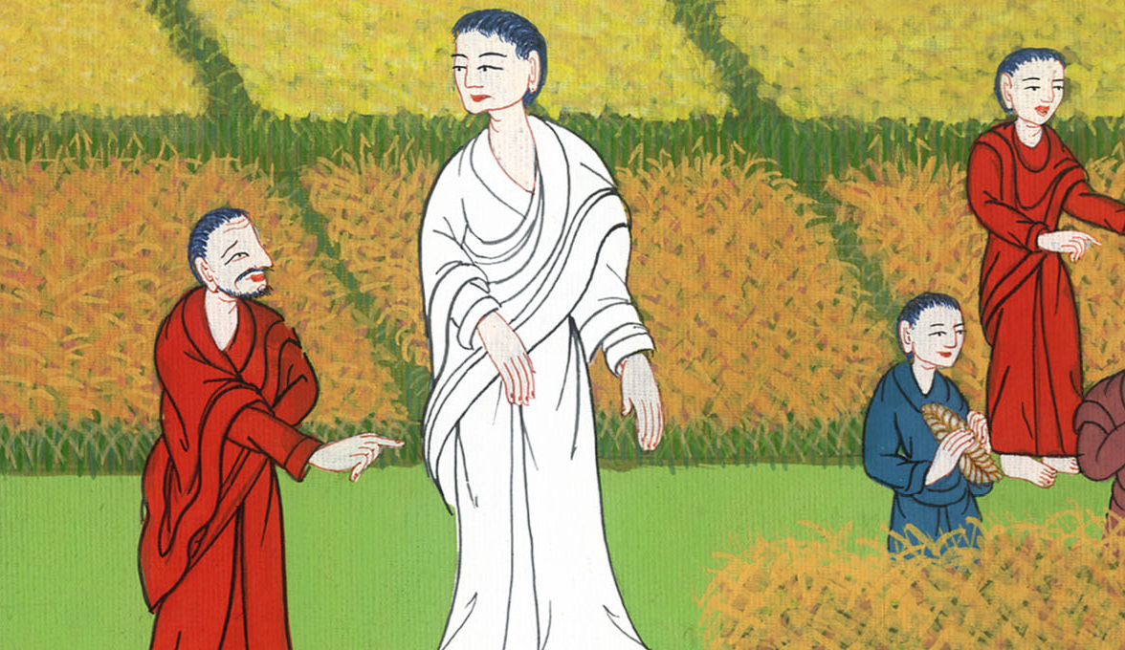
मत्ती 12:2

Slide 9
3 उहाँले तिनीहरूलाई भन्नुभयो, ‘दाऊदले, आफै र आफूसँगका मानिसहरू भोकाउँदा के गरेथे, के तिमीहरूले पढेका छैनौ?

Slide 10
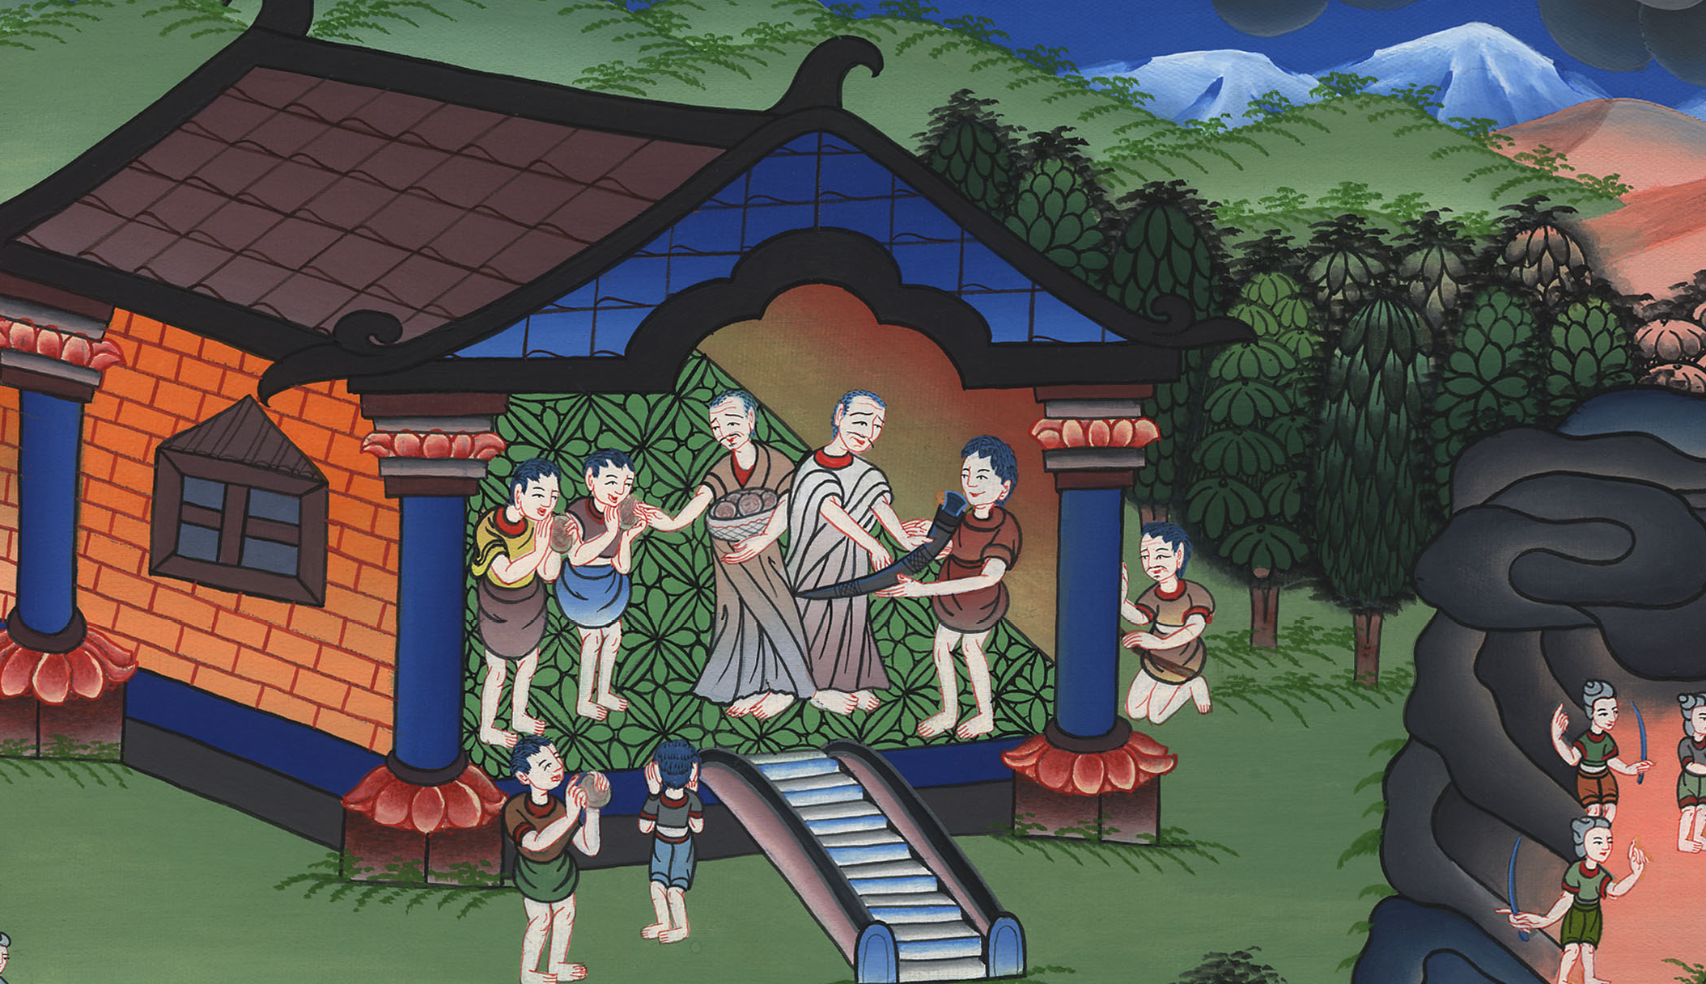
मत्ती 12:3

Slide 11
4 दाऊद परमेश्वरको घरमा गए। दाऊद र तिनका साथीहरूले परमेश्वरलाई चढाइएको रोटी खाए। दाऊद र तिनका साथीहरूले यसरी रोटी खानु नियमको विरुद्ध थियो। केवल पूजाहारीहरूलाई मात्र त्यस्तो रोटी खाने अनुमति थियो।

Slide 12
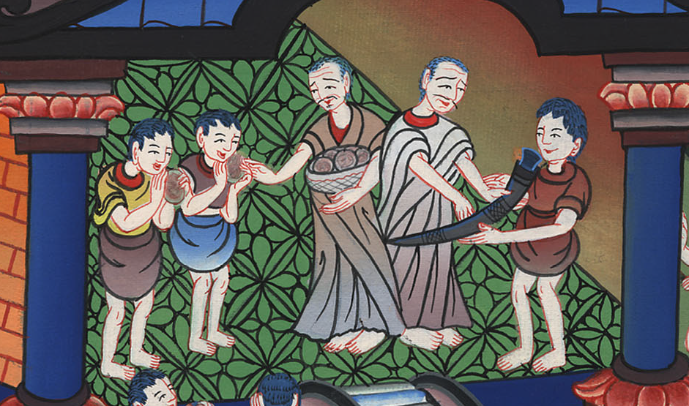
मत्ती 12:4

Slide 13
5 अनि तिमीहरूले मोशाको व्यवस्थामा यो पनि निश्चयनै पढेको हुनुपर्छ कि कसरी प्रत्येक विश्रामको दिनमा पूजारीहरूले मन्दिरमा विश्राम अथवा विश्रामको नियम भङ्ग गर्छन्। तरै पनि पूजाहारीह 6 म तिमीहरूलाई भन्दछु, ‘यहाँ मन्दिर भन्दा ठूलो’ केही छ।

Slide 14
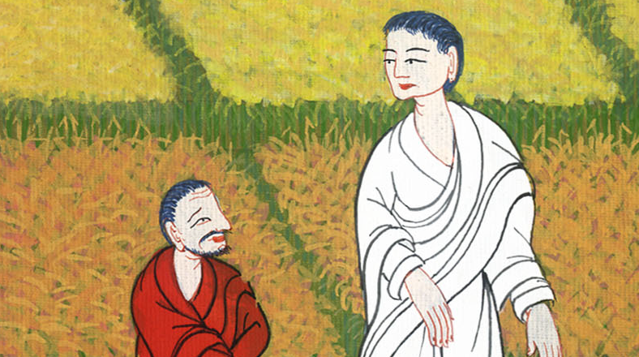
मत्ती 12:5,6

Slide 15
7 धर्मशास्त्रमा भनिएको छ, ‘म पशुहरूको बलिदान चाहन्न। म मानिसहरूमा दया जाहन्छु।’वास्तवमा तिमीहरू ती शब्दहरूका अर्थ के हो त्यो पनि जान्दैनौ। यदि ती शब्दहरूका अर्थ तिमीहरूले बुझ्यौ 8 “मानिसको पुत्र विश्राम दिनको पनि प्रभु हो।”

Slide 16
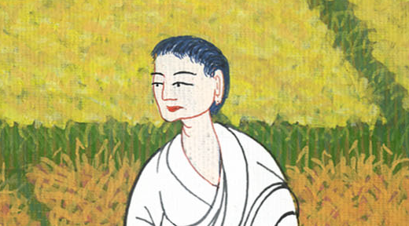
मत्ती 12:7,8

Slide 17
9 येशू त्यहाँबाट हिंडनु भयो अनि तिनीहरूको सभाघरमा जानूभयो। 10 उहाँले सभाघरमा एउटा सुकेर चाउरिएको हात भएको मानिसलाई देख्नु भयो। केही यहूदीहरू येशूलाई दोष लगाउनलाई निहुँ खोजिरहेका थिए। अनि तिनीहरूले उहाँलाई सोधे, ‘के विश्रामको दिनमा कसैला निको पार्नु उचित हो?"

Slide 18
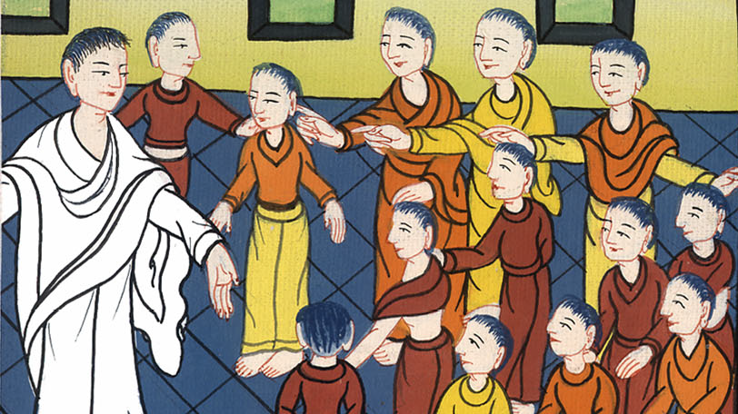
मत्ती 12:9,10

Slide 19
11 उहाँले भन्नुभयो, “यदि तिमीहरूमध्ये कसैको एउटा भेडा छ, त्यो विश्रामकोदिनमा एउटा खाल्डामा खस्यो भने के आफ्नो हातले समातेर बाहिर तान्दैनौ? 12 एउटा मानिस भेडा भन्दा धेरै असल हुन्छ। त्यसर्थ विश्रामको दिनमा भलो गर्न व्यवस्थाले दिन्छ।”

Slide 20
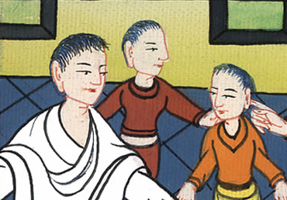
मत्ती 12:11,12

Slide 21
13 तब उहाँले त्यस डुँडेहात भएको मानिसलाई भन्नुभयो, ‘मलाई तिम्रो हात हेर्न देऊ।’ त्यसले येशू भएतिर हात पसार्यो। अनि उसको हात, त्यो अर्को हात जस्तै निको भयो। 14 तर फरिसीहरू बाहिर गए अनि येशूलाई मार्नका निम्ति योजना बनाए।

Slide 22
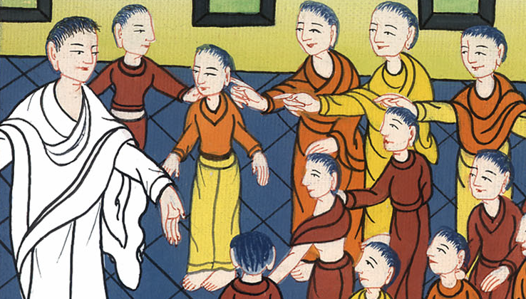
मत्ती 12:13,14

